Slide 1

การเขียนโปรแกรมกับ Arduino
วีรพันธ์ อิศวโสภณ
Issavasopon.w@ku.th

Slide 2
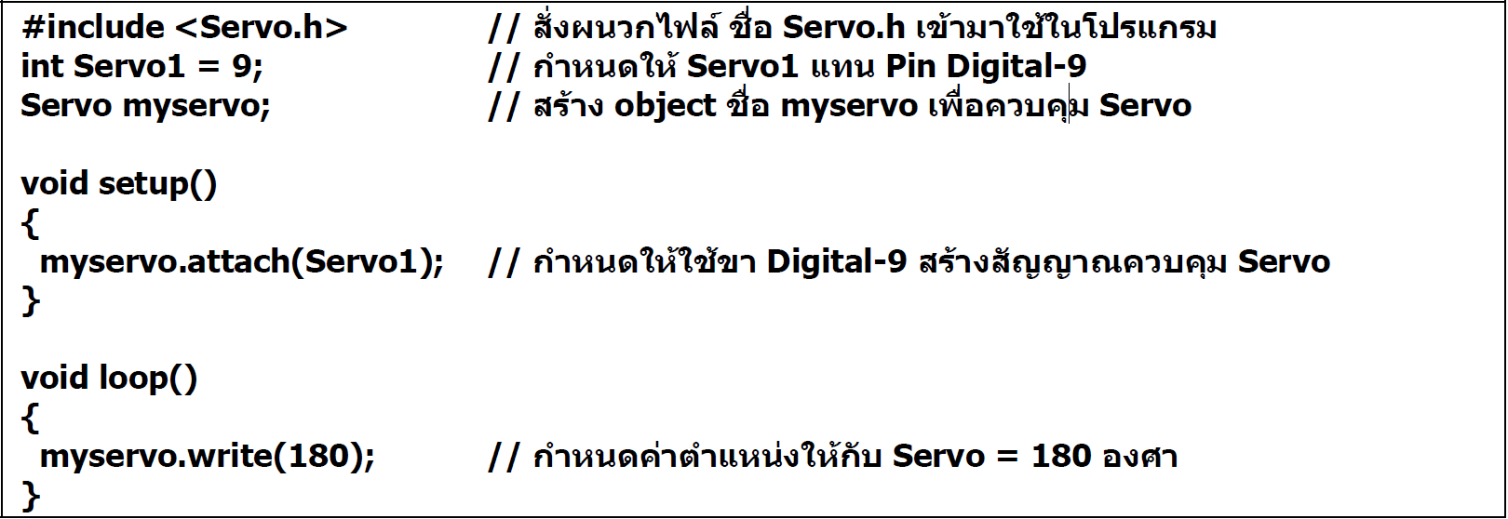
โครงสร้างการเขียนโปรแกรม ภาษาซี ของ Arduino
ภาษาซีของ Arduino จะจัดแบ่งรูปแบบโครงสร้างของการเขียนโปรแกรมออกเป็นส่วนย่อยๆหลายๆ ส่วน โดยเรียกแต่ละส่วนว่า ฟังก์ชั่น และเมื่อนำฟังก์ชั่น มารวมเข้าด้วยกัน ก็จะเรียกว่าโปรแกรมโดยโครงสร้างการเขียนโปรแกรมของ Arduino นั้น ทุกๆ โปรแกรมจะต้องประกอบไปด้วยฟังก์ชั่นจำนวนเท่าใดก็ได้ แต่อย่างน้อยที่สุดต้องมีฟังก์ชั่น จำนวน 2 ฟังก์ชั่น คือ setup() และ loop()

Slide 3
โครงสร้างการเขียนโปรแกรม ภาษาซี ของ Arduino
header ในส่วนนี้จะมีหรือไม่มีก็ได้ ถ้ามีต้องกำหนดไว้ในส่วนเริ่มต้นของโปรแกรม ซึ่งส่วนของHeader ได้แก่ ส่วนที่เป็น Compiler Directive ต่างๆ รวมไปถึงส่วนของการประกาศตัวแปร และค่าคงที่ต่างๆที่จะใช้ในโปรแกรม
setup() ในส่วนนี้เป็น ฟังก์ชั่นบังคับที่ต้องกำหนดให้มีในทุกๆ โปรแกรม ถึงแม้ว่าในบางโปรแกรมจะไม่ต้องการใช้งานก็ยังจำเป็นต้องประกาศไว้ด้วยเสมอ เพียงแต่ไม่ต้องเขียนคำสั่งใดๆ ไว้ในระหว่างวงเล็บปีกกา { } ที่ใช้เป็นตัวกำหนดขอบเขตของฟังก์ชั่น โดยฟังก์ชั่นนี้จะใช้สำหรับบรรจุคำสั่งในส่วนที่ต้องการให้โปรแกรมทำงานเพียงรอบเดียวตอนเริ่มต้นทำงานของโปรแกรมครั้งแรกเท่านั้น ซึ่งได้แก่คำสั่งเกี่ยวกับการ Setup ค่าการทำงานต่างๆ เช่น การกำหนดหน้าที่การใช้งานของ Pin Mode และการกำหนดค่า Baud rate สำหรับใช้งานพอร์ตสื่อสารอนุกรม เป็นต้น

Slide 4
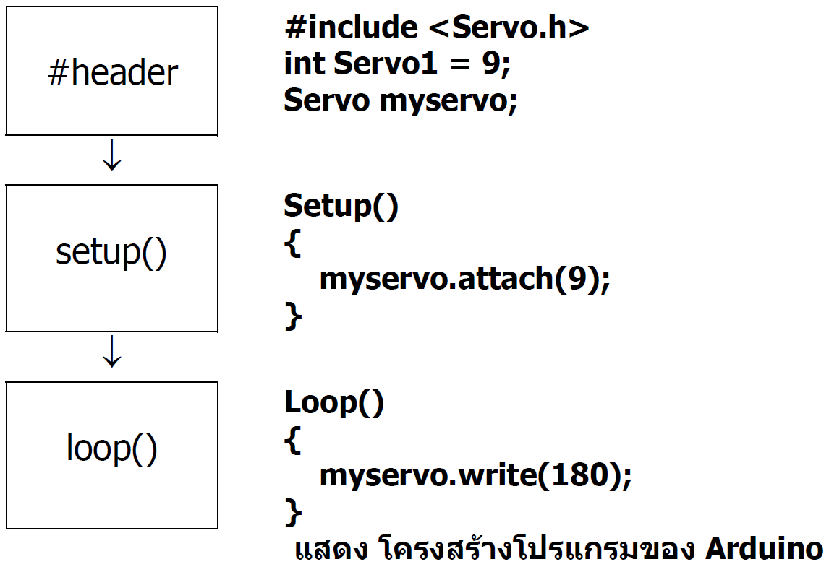
โครงสร้างการเขียนโปรแกรม ภาษาซี ของ Arduino
loop() เป็นส่วนฟังก์ชั่นบังคับที่ต้องกำหนดให้มีในทุกๆ โปรแกรมเช่นเดียวกันกับฟังก์ชั่น setup( ) โดยฟังก์ชั่น loop( ) นี้จะใช้บรรจุคำสั่งที่ต้องการให้โปรแกรมทำงานเป็นวงรอบซ้ำๆ กันไปไม่รู้จบ ซึ่งถ้าเปรียบเทียบกับรูปแบบของ ANSI-C ส่วนนี้ก็คือ ฟังก์ชั่น main( ) นั่นเอง

Slide 5
ตัวแปรใน Arduino
ตัวแปร หมายถึง กลุ่มของ ตัวอักษร ตัวเลข และ เครื่องหมายใดๆ ที่รวมกันเป็นชื่อ เพื่อใช้กำหนดเป็นตัวแทนของค่าข้อมูลที่เราต้องการจะอ้างถึงในโปรแกรม
ซึ่งลักษณะของข้อมูล อาจมีทั้งแบบที่เป็นค่าซึ่งสามารถเปลี่ยนแปลงได้ (variable) หรือ อาจเป็นแบบที่มีค่าคงที่ไม่สามารถเปลี่ยนแปลงได้ (constant) ในการประกาศใช้งานตัวแปร จำเป็นต้องประกาศชนิดของตัวแปร หรือบางครั้งอาจมีการกำหนดค่าเริ่มต้นให้กับตัวแปรด้วยก็ได้

Slide 6
การตั้งชื่อตัวแปรของ Arduino
การตั้งชื่อตัวแปรของ Arduino จะยึดหลักของ ANSI-C ทุกประการนั่นก็คือ
• ชื่อของตัวแปรต้องประกอบไปด้วยตัวอักษร ตัวเลข และ ยอมให้ใช้เครื่องหมายพิเศษอีก 2 ตัว คือเครื่องหมาย Under Line ( _ ) และ Dollar Sign ( $ ) ห้ามมีการเว้นวรรค และ ยาวไม่เกิน 32 ตัวอักษร
• ชื่อของตัวแปรที่กำหนด จะต้องเริ่มต้นชื่อด้วยตัวอักษรเป็นลำดับแรกเสมอ ห้ามตั้งชื่อโดยเริ่มต้นด้วยตัวเลข หรือ เครื่องหมาย
• ชื่อของตัวแปร ต้องกำหนดด้วยตัวอักษรที่เป็นตัวอักษรพิมพ์เล็กเท่านั้น และในภาษาซีจะถือว่าตัวอักษรที่เป็นตัวอักษรพิมพ์ใหญ่ และ ตัวอักษรพิมพ์เล็ก มีความหมายต่างกัน เช่น “LED” และ“led” และ “Led” ภาษาซี จะถือว่าเป็นคนละชื่อกัน
• ในการตั้งชื่อตัวแปร ห้ามนำคำสงวน (Reserve Word) มาใช้ตั้งชื่อ ซึ่งคำสงวน ได้แก่ ชื่อคำสั่ง และชื่อ Internal Function ต่างๆ ที่สร้างไว้แล้วในตัว ภาษา

Slide 7
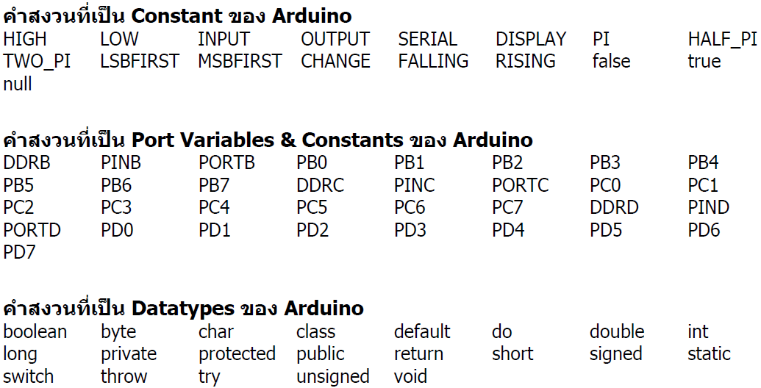
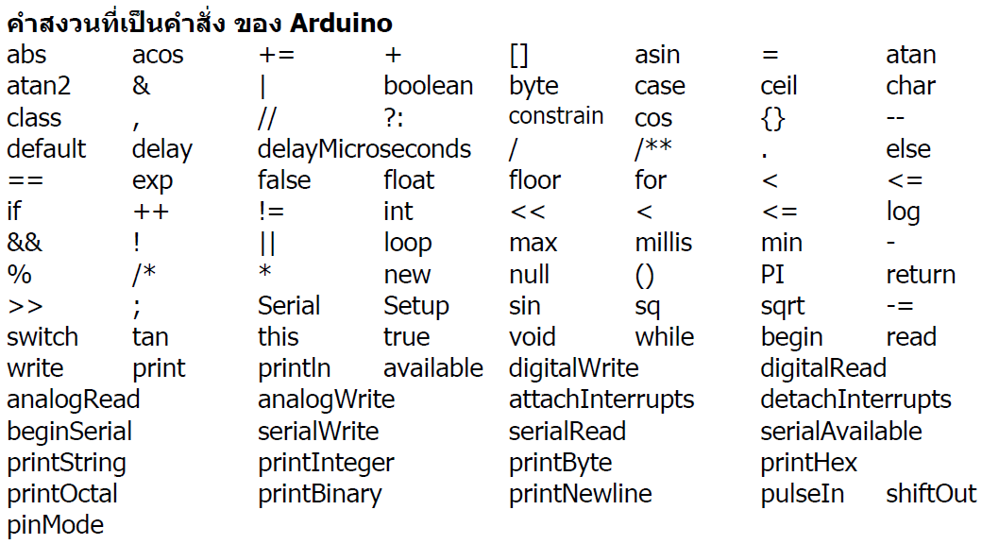
คำสงวนต่างๆของ Arduino

Slide 8
ชนิดและประเภทของตัวแปร
ในภาษาซีนั้น มีการกำหนด และ จำแนก ชนิดของตัวแปร ไว้เป็น 5 ชนิดด้วยกัน โดยแต่ละชนิดจะมี
คุณสมบัติการใช้งานที่ต่างกัน เพื่อใช้ในการเก็บข้อมูลที่มีรูปแบบแตกต่างกัน
• char ใช้เก็บข้อมูลที่เป็นตัวอักษร (character) ใช้เก็บข้อมูลที่เป็นเลขจำนวนเต็มได้ 256 ค่า
• int ใช้เก็บข้อมูลที่เป็นเลขจำนวนเต็ม (integer) ใช้เก็บข้อมูลที่เป็นเลขจำนวนเต็มได้ 65536 ค่า
• float ใช้เก็บข้อมูลที่เป็นเลขทศนิยมแบบ Single Precision
• double ใช้เก็บข้อมูลที่เป็นเลขทศนิยมแบบ Double Precision ซึ่ง สามารถเก็บค่าตัวเลขทศนิยมที่มีความละเอียดและถูกต้องของทศนิยมมากว่าแบบ float ถึง 2 เท่า
• void ใช้เก็บตัวแปรที่ไม่มีค่า

Slide 9
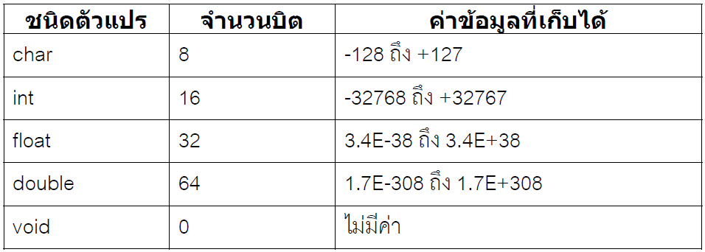
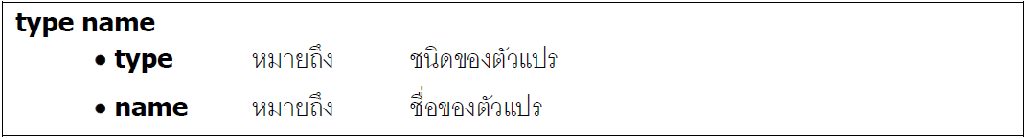
ชนิดและประเภทของตัวแปร
โดยในการประกาศสร้างตัวแปรขึ้นมาใช้งานของภาษาซีนั้นจะใช้รูปแบบดังนี้

Slide 10
คุณสมบัติเฉพาะของตัวแปร
สำหรับตัวแปรชนิดที่ใช้เก็บค่าเลขจำนวนเต็ม (char และ int) นั้น ในภาษาซี ไม่ได้มีการจำแนก ชนิดของตัวแปรเพื่อใช้เก็บค่าตัวเลขที่เป็น ค่าบวก หรือ ค่าลบ เป็นการเฉพาะ แต่ภาษาซี จะใช้วิธีการเพิ่ม คำสั่งสำหรับกำหนดคุณสมบัติเฉาพะให้กับตัวแปรไว้อีก 4 คำสั่ง
• unsigned ใช้ระบุให้เก็บค่าเลขจำนวนเต็มในตัวแปรเฉพาะค่าที่เป็นบวกเท่านั้น
• signed ใช้ระบุให้เก็บค่าเลขจำนวนเต็มในตัวแปรทั้งค่า บวก และ ลบ
• short ใช้ระบุให้เก็บค่าเลขจำนวนเต็มในตัวแปรที่มีค่าน้อยกว่า int
• long ใช้ระบุให้เก็บค่าเลขจำนวนเต็มในตัวแปรที่มีค่ามากกว่า int เป็น 2 เท่า

Slide 11
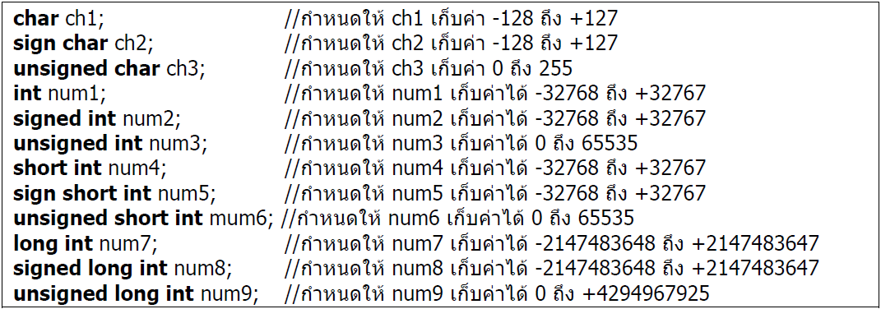
คุณสมบัติเฉพาะของตัวแปร
โดยคำสั่งทั้ง 4 นี้จะใช้นำหน้าชนิดของตัวแปร เพื่อบอกให้ Compiler รับรู้ว่าตัวแปรที่เราประกาศสร้างขึ้นมาใช้งานนั้น มีคุณสมบัติเป็นอย่างไร

Slide 12
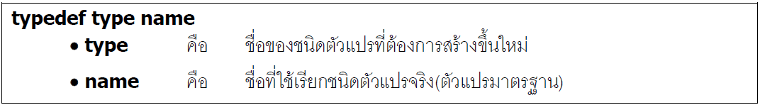

การกำหนดชนิดตัวแปรขึ้นมาใช้งานเอง
นอกจากตัวแปรตามมาตรฐานของ ANSI-C ทั้ง 5 ชนิดที่กล่าวไปแล้วนั้น ภาษาซี ยังยอมให้ผู้ใช้สามารถกำหนดชนิดตัวแปร ขึ้นมาใช้งานได้เองด้วย โดยใช้คำสั่ง typedef โดยมีรูปแบบการใช้งานดังนี้
โดยวิธีการนี้จะช่วยให้เราสามารถกำหนด ชื่อชนิดของตัวแปร แบบใหม่ๆ ขึ้นมาใช้งานได้เอง ในแบบที่เราต้องการ ซึ่งจุดประสงค์หลักก็เพื่อ ลดความยาวในการพิมพ์คำสั่ง ในการเขียนโปรแกรมให้สั้นลงเท่านั้นเอง

Slide 13
สรุปชนิดของตัวแปรใน Arduino
•boolean ใช้เก็บค่าข้อมูล เพียง 2 จำนวน คือ TRUE (จริง) และ FALSE (เท็จ)
•char ใช้เก็บค่าข้อมูลขนาด 8 บิต ใช้สำหรับเก็บค่ารหัสของตัวอักษร ซึ่งสามารถกำหนดเป็นค่าหรือ เขียนตัวอักษรไว้ภายใต้เครื่องหมาย ฟันเดี่ยวก็ได้ เช่น ‘A’ หรือ 0x41 หรือ 65
•byte ใช้เก็บค่าข้อมูลขนาด 8 บิตที่เป็นค่าจำนวนเต็มแบบไม่คิดเครื่องหมาย(เหมือนกันกับunsigned char ในภาษาซี) ซึ่งสามารถเก็บค่าข้อมูลได้ 256 ค่า คือ 0-255
•int หรือ Integer ใช้เก็บค่าข้อมูลขนาด 16บิต ที่เป็นค่าจำนวนเต็ม แบบคิดเครื่องหมาย โดยสามารถใช้เก็บข้อมูลได้ 65536 ค่า คือ -32768 ถึง +32767
•unsigned int ใช้เก็บค่าข้อมูลขนาด 16บิต ที่เป็นค่าจำนวนเต็ม แบบไม่คิดเครื่องหมาย โดยสามารถใช้เก็บข้อมูลได้ 65536 ค่า คือ 0-65535

Slide 14
สรุปชนิดของตัวแปรใน Arduino
•long ใช้เก็บค่าข้อมูลขนาด 32บิต ที่เป็นค่าเลขจำนวนเต็มแบบคิดเครื่องหมาย โดยสามารถใช้เก็บข้อมูลได้ 4294967296 ค่า คือ -2,147,483,648 ถึง 2,147,483,647
•unsigned long ใช้เก็บค่าข้อมูลขนาด 32บิต ที่เป็นค่าเลขจำนวนเต็มแบบไม่คิดเครื่องหมายโดยสามารถใช้เก็บข้อมูลได้ 4294967296 ค่า คือ 0 ถึง 4,294,967,295
•float ใช้เก็บค่าข้อมูลที่เป็นเลขทศนิยมแบบคิดเครื่องหมายขนาด 32 บิต โดยสามารถเก็บค่าได้ระหว่าง 3.4E-38 ถึง 3.4E+38 (-3.4028235E+38 ถึง 3.4028235E+38)
•double ใช้เก็บค่าข้อมูลที่เป็นเลขทศนิยมเช่นเดียวกันกับ float แต่มีค่าความละเอียดกว่า floatถึง 2 เท่า สามารถเก็บค่าได้มากถึง 1.7E+308
•void เป็นตัวแปรแบบที่ไม่มีการเก็บค่าใดๆ คือ ไม่มีค่านั่นเอง

Slide 15
สรุปชนิดของตัวแปรใน Arduino
•arrays เป็นตัวแปรที่ใช้เก็บข้อมูลหลายๆค่าไว้ในตัวแปรตัวเพียงชื่อเดียว แต่มีตัวเลขสำหรับชี้ตำแหน่งการเก็บข้อมูลต่างกัน โดยตัวเลขที่ใช้ทำหน้าที่เป็นตัวชี้ตำแหน่งของข้อมูล เรียกว่า Index Number โดยค่าลำดับของข้อมูลในตัวแปรarray ตำแหน่งแรกจะมีค่าเป็น ศูนย์เสมอ
•string เป็นตัวแปรใช้เก็บข้อความ หรือ ตัวอักษรหลายๆตัว ซึ่ง string ก็คือ array ของตัวแปรแบบ char นั่นเอง
•pointer เป็นตัวแปรที่ไม่ได้ใช้เก็บข้อมูล แต่ใช้เก็บค่าตำแหน่งแอดเดรสของหน่วยความจำที่ใช้สร้างเป็นตัวแปรสำหรับ เก็บข้อมูล ซึ่งตัวแปรแบบนี้จะใช้ทำหน้าที่เป็นตัวชี้ไปยังตำแหน่งแอดเดรสของตัวแปรอื่นๆ

Slide 16
ส่วนการควบคุม
ส่วนการควบคุมนั้นจะมีคำสั่งซึ่งเหมือนกับภาษาซี ประกอบด้วย
if , if...else
switch() case
for , while , do...while
Return
break
continue

Slide 17
การอ่านค่า การรับค่า การแสดงผล
analogRead(pin) - เป็นการอ่านค่าจาก pin นั้นๆ ซึ่ง pin คือตัวเลขของตัว analog input pin ที่อยู่ใน boardค่าที่ได้จากการอ่านจะมีตั้งแต่ 0 ถึง 1023 ซึ่งเกิดจากการเปลี่ยนเป็นตัวเลขที่อ่านค่ามาได้เป็นเลขที่มี10บิท
digitalRead(pin) - เป็นการอ่านค่าจาก pin นั้นๆ ซึ่ง pin คือตัวเลขของตัว digital pin ที่อยู่ใน board ซึ่งค่าที่อ่านได้จะมีเพียง 2 แบบเท่านั้น คือ HIGH กับ LOW
analogWrite(pin,value) – เป็นการทำให้มีการแสดงผลใน pin นั้นๆ ด้วยค่าๆหนึ่ง (value)ซึ่งมีค่าได้ตั้งแต่ 0 ถึง 255
digitalWrite(pin,value) - เป็นการทำให้มีการแสดงผลใน pin นั้นๆ ด้วยค่าๆหนึ่ง (value) ซึ่งมีค่าเพียง HIGH กับ LOW เท่านั้น

Slide 18
การอ่านค่า การรับค่า การแสดงผล
pinMode(pin,mode) - เป็นการตั้งว่า จะมีการติดต่อกับ pin นั้น เพื่อที่จะทำใน mode ใด ซึ่งmode มี 2 อย่าง คือ INPUT , OUTPUT
Serial.println(string) - เป็นการแสดงผลของค่า string บนจอแสดงผลบน Serial Monitor

Slide 19
ฟังก์ชันเวลา
millis() (unsigned long) - ส่งค่ากลับมาเป็น เวลาเป็นมิลลิวินาทีนับตั้งแต่บอร์ด Arduino เริ่มใช้งานโปรแกรมปัจจุบัน ตัวเลขที่ส่งกลับมาจะเกิดการ overflow (กลับค่าไปเป็น 0) หลังจากเริ่มนับประมาณ 50 วัน
micros() (unsigned long) - ฟังก์ชัน micros เป็นฟังก์ชันที่แสดงระยะเวลาตั้งแต่บอร์ด Arduino เริ่มมีการใช้งานโปรแกรม โดยตัวเลขเหล่านี้จะถูกเริ่มค่าใหม่ให้เหลือ 0 เนื่องจากเกิดการ overflow โดยระยะเวลาที่ฟังก์ชันรองรับคือประมาณ 70 นาที
delay(ms) - เป็นฟังก์ชันที่ใช้ในการหยุดการทำงานของโปรแกรมชั่วคราว (ในระยะเวลาเป็นมิลลิวินาที) สามารถกำหนดเวลาได้จากพารามิเตอร์ (1000 มิลลิวินาที เท่ากับ 1 วินาที) โดยที่ ms : ตัวเลขของเวลาในหน่วยมิลลิวินาที ที่ต้องการหยุด (unsigned long)

Slide 20
ฟังก์ชันเวลา
delayMicroseconds(us) - เป็นฟังก์ชันที่ใช้ในการหยุดการทำงานของโปรแกรมชั่วคราว (ในระยะเวลาเป็นไมโครวินาที) สามารถกำหนด เวลาได้จากพารามิเตอร์ ใน 1 มิลลิวินาที เท่ากับ 1000 ไมโครวินาที และ 1,000,000 ไมโครวินาที เท่ากับ 1 วินาที ในปัจจุบันค่าที่มากที่สุดที่ทำให้การหน่วงเวลาแม่นยำคือ 16383 แต่สามารถเปลี่ยนแปลงได้หากมี Arduino เวอร์ชันใหม่ๆออกมา สำหรับดีเลย์ที่ยาวกว่า 1000 ไมโครวินาทีเล็กน้อย ควรใช้งาน delay() แทน

Slide 21
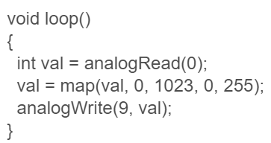
ฟังก์ชันที่ช่วยในการเปลี่ยนค่าหน่วย
map() - เป็นฟังก์ชันที่ใช้ในการจับคู่หมายเลขจากช่วงหนึ่งไปเป็นช่วงอื่นๆ นั่นคือ ค่าจาก fromLow จะได้คู่ใหม่ไปเป็น toLow ค่าจาก fromHigh ไปเป็น toHigh ค่าในระหว่างไปเป็นค่าในระหว่าง เป็นต้น ห้ามจำกัดค่าภายในช่วง เพราะบางครั้งค่าที่ไม่อยู่ในช่วงจำเป็นต้องใช้งาน ฟังก์ชัน constrain() อาจถูกใช้ก่อนหรือหลังใช้งานฟังก์ชั้นนี้ ถ้าลิมิตของช่วงเป็นช่วงที่ต้องการ
map(value, fromLow, fromHigh, toLow, toHigh)
value : หมายเลขของ map
fromLow : ขอบล่างของช่วงของค่านั้นๆ
fromHigh : ขอบบนของช่วงของค่านั้นๆ
toLow : ขอบล่างของช่วงของค่าเป้าหมาย
toHigh : ขอบบนของช่วงของค่าเป้าหมาย

Slide 22
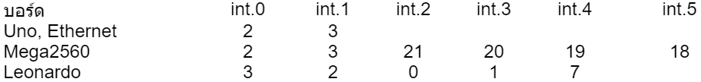
ฟังก์ชันอินเตอร์รัปต์
Interrupt มีประโยชน์สำหรับการสร้างเหตุการณ์ ให้เกิดขึ้นโดยอัตโนมัติ ในโปรแกรมไมโครคอนโทรลเลอร์ และสามารถช่วยแก้ปัญหาด้านเวลาได้ ตัวอย่างสำหรับการใช้ ใช้ขัดจังหวะinterrupt เช่นการอ่าน rotary encoder หรือตรวจสอบข้อมูลจากผู้ใช้ โดยมีฟังก์ชันต่างๆ ดังนี้
attachInterrupt() - เมื่อเกิดการ interrupt จะมีการเรียกใช้ Interrupt Service Routine (ISR) จะมีการแทนที่การทำงานก่อน ๆ ด้วยการทำงานที่มาจากการ interruptบอร์ด Arduinoมีขา interruptภายนอกอยู่ที่: หมายเลข 0 (ขาดิจิตอล 2) และ 1 (ขาดิจิตอล 3) ตารางด้านล่างแสดงขา interrupt ที่มีอยู่ในบอร์ดต่างๆ

Slide 23
ฟังก์ชันอินเตอร์รัปต์
detachInterrupt() - ใช้ปิดการทำงานของ interrupt
interrupts() – ฟังก์ชันเปิด (Re-enables interrupts) การใช้งานอินเตอร์รัปต์
nointerrupts() - ฟังก์ชันปิด (Disables interrupts) การใช้งานอินเตอร์รัปต์

Slide 24
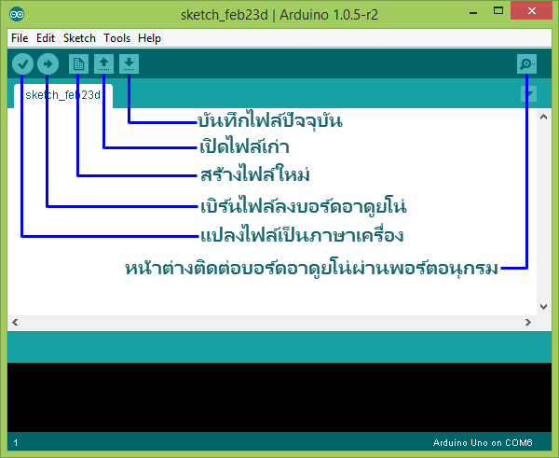
รูปแบบ IDE ของ Arduino
สามารถ Download IDE Version ล่าสุดของ Arduino ได้ที่
https://www.arduino.cc/en/Main/Software

Slide 25
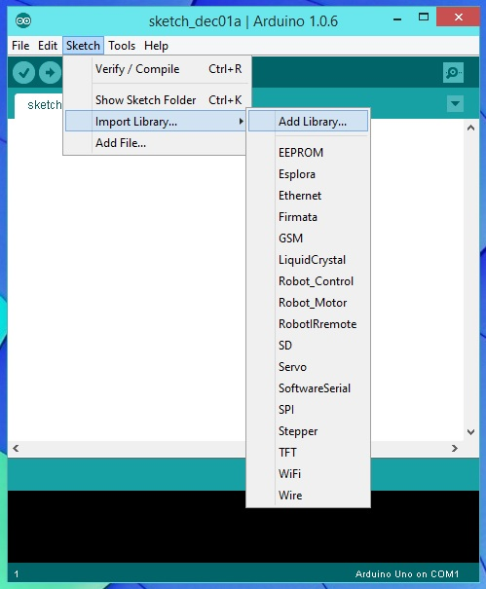
การติดตั้ง Library บน Arduino IDE
Libraries คือ โค้ดที่ทำให้ sensor และโมดูลต่างๆ ใช้งานได้ง่ายขึ้นสะดวกต่อการใช้งานและไม่มีความซับซ้อนมากนัก ซึ่งการใช้งาน Libraries บางตัวผู้ใช้งานจะต้องเพิ่มเข้าไปด้วยตนเอง

Slide 26
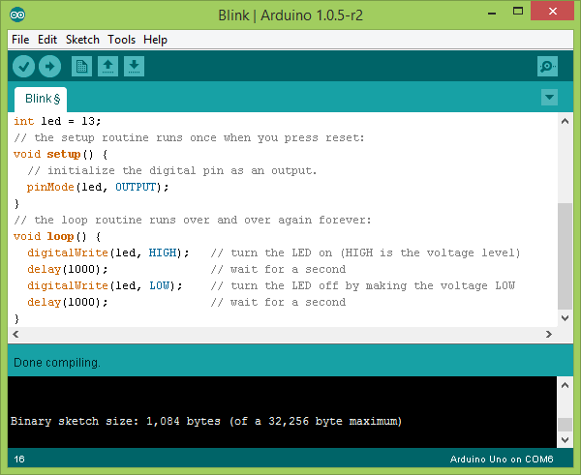
ตัวอย่างการเขียนโปรแกรมกับ Arduino

